Slide 1
L’Application mobile Urssaf
Sommaire
Le public concerné
Les fonctionnalités principales
Exemple d’un parcours utilisateur
Le positionnement des blocs
Explication de la charte graphique

Slide 2
Le publique concerné
Le publique concerné par l’application mobile Urssaf est toute personne ayant ou souhaitant créer une société ou une micro entreprise.
Le but de l’application est d’aider ses utilisateurs à faciliter toutes les démarches pour déclarer ses gains, payer ses impôts, retrouver des attestations.

Slide 3
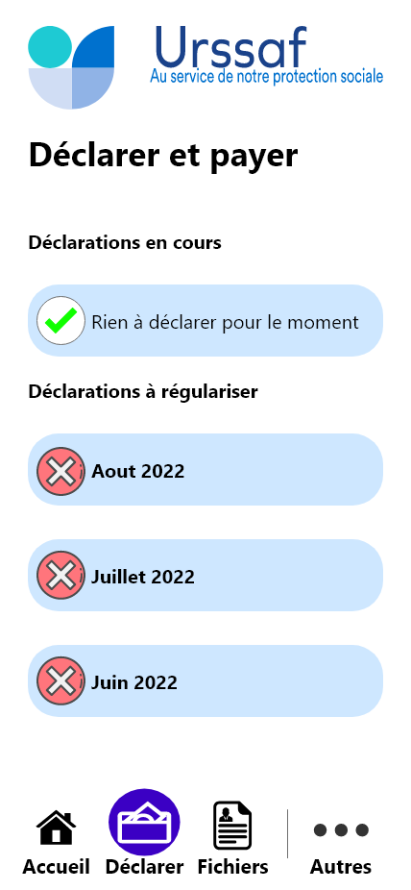
Les fonctionnalités principales
Déclarer et payer
Pour arriver sur ce menu il suffit de cliquer sur l’icone « déclarer » dans la barre de navigation en bas de votre écran.
L’écran des déclarations de revenus apparait.
Il se divise en deux catégories : les déclarations en cours et celles à régulariser.
Il suffit juste de cliquer sur l’une d’entre elle pour pouvoir la régulariser

Slide 4
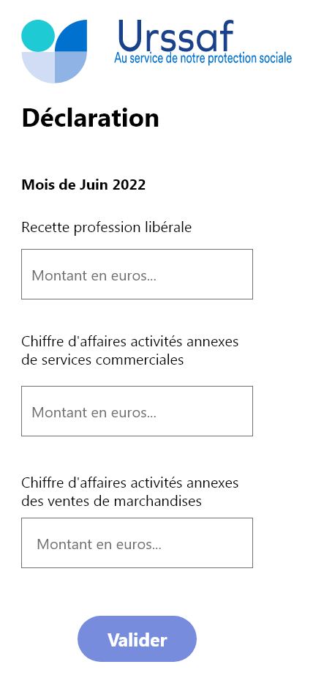
Déclarer et payer
Prenons l’exemple de la déclaration de Juin 2022
Après avoir cliqué dessus, le menu ci contre s’affiche
Il suffit juste de saisir les montants demandés et d’appuyer sur le bouton valider
Votre déclaration est désormais terminé !

Slide 5
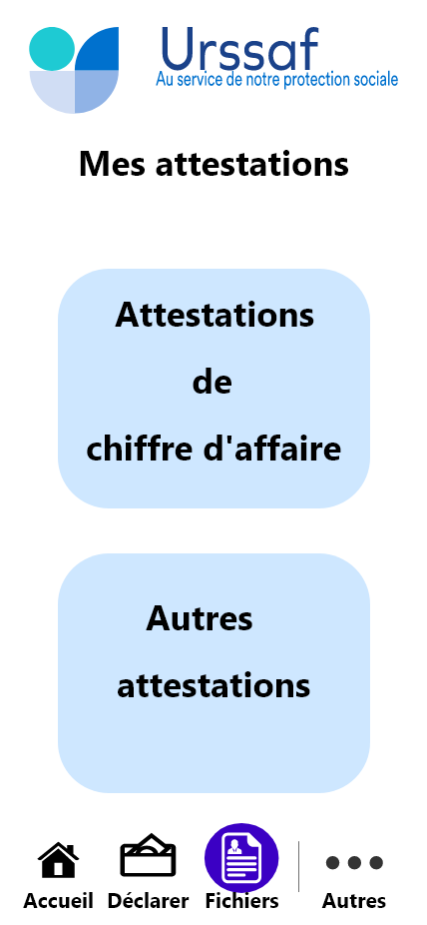
Les attestations
Voici la fonctionnalité de consultation de vos attestations
Pour y parvenir il suffit de cliquer sur l’icone « Fichiers » dans la barre de navigation en bas de de votre écran.
Après avoir cliqué dessus, le menu ci contre s’affiche
Vous avez le choix entre les attestations de chiffre d’affaire et les autres attestations

Slide 6
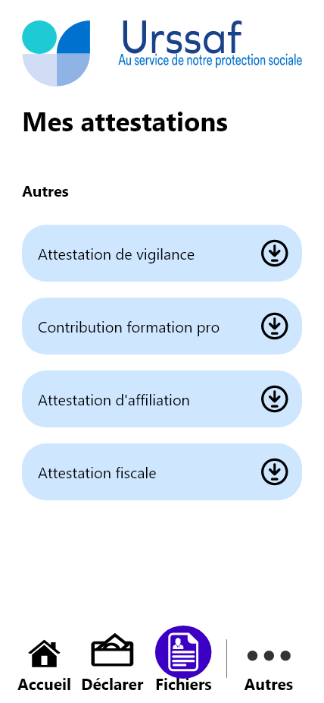
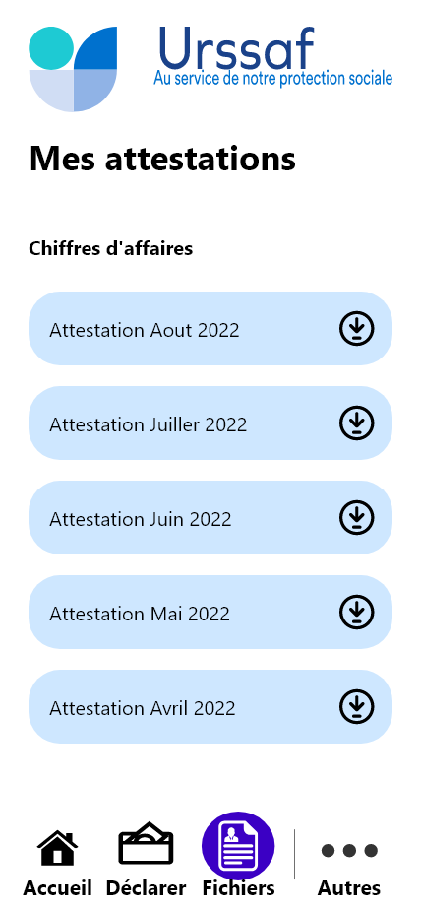
Les attestations
Voici les deux écrans que vous pouvez
Obtenir en fonction de votre choix.
Pour récupérer votre attestation cliquez sur le logo téléchargement.

Slide 7
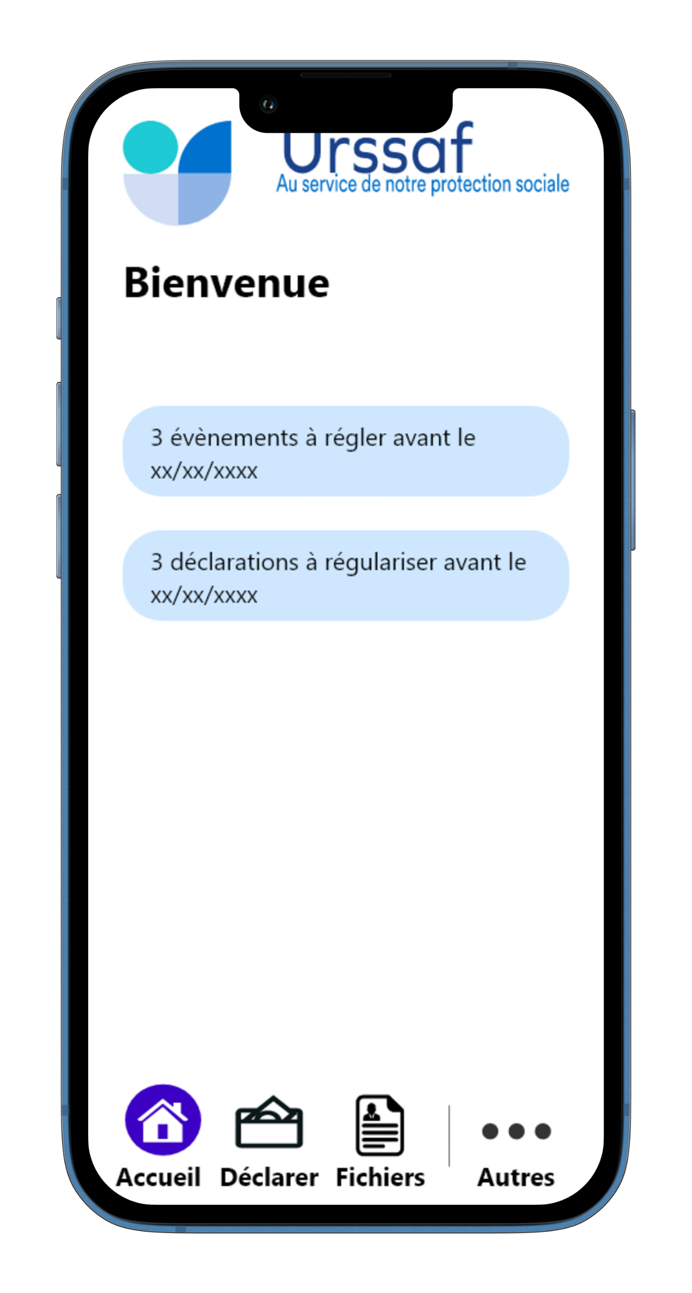
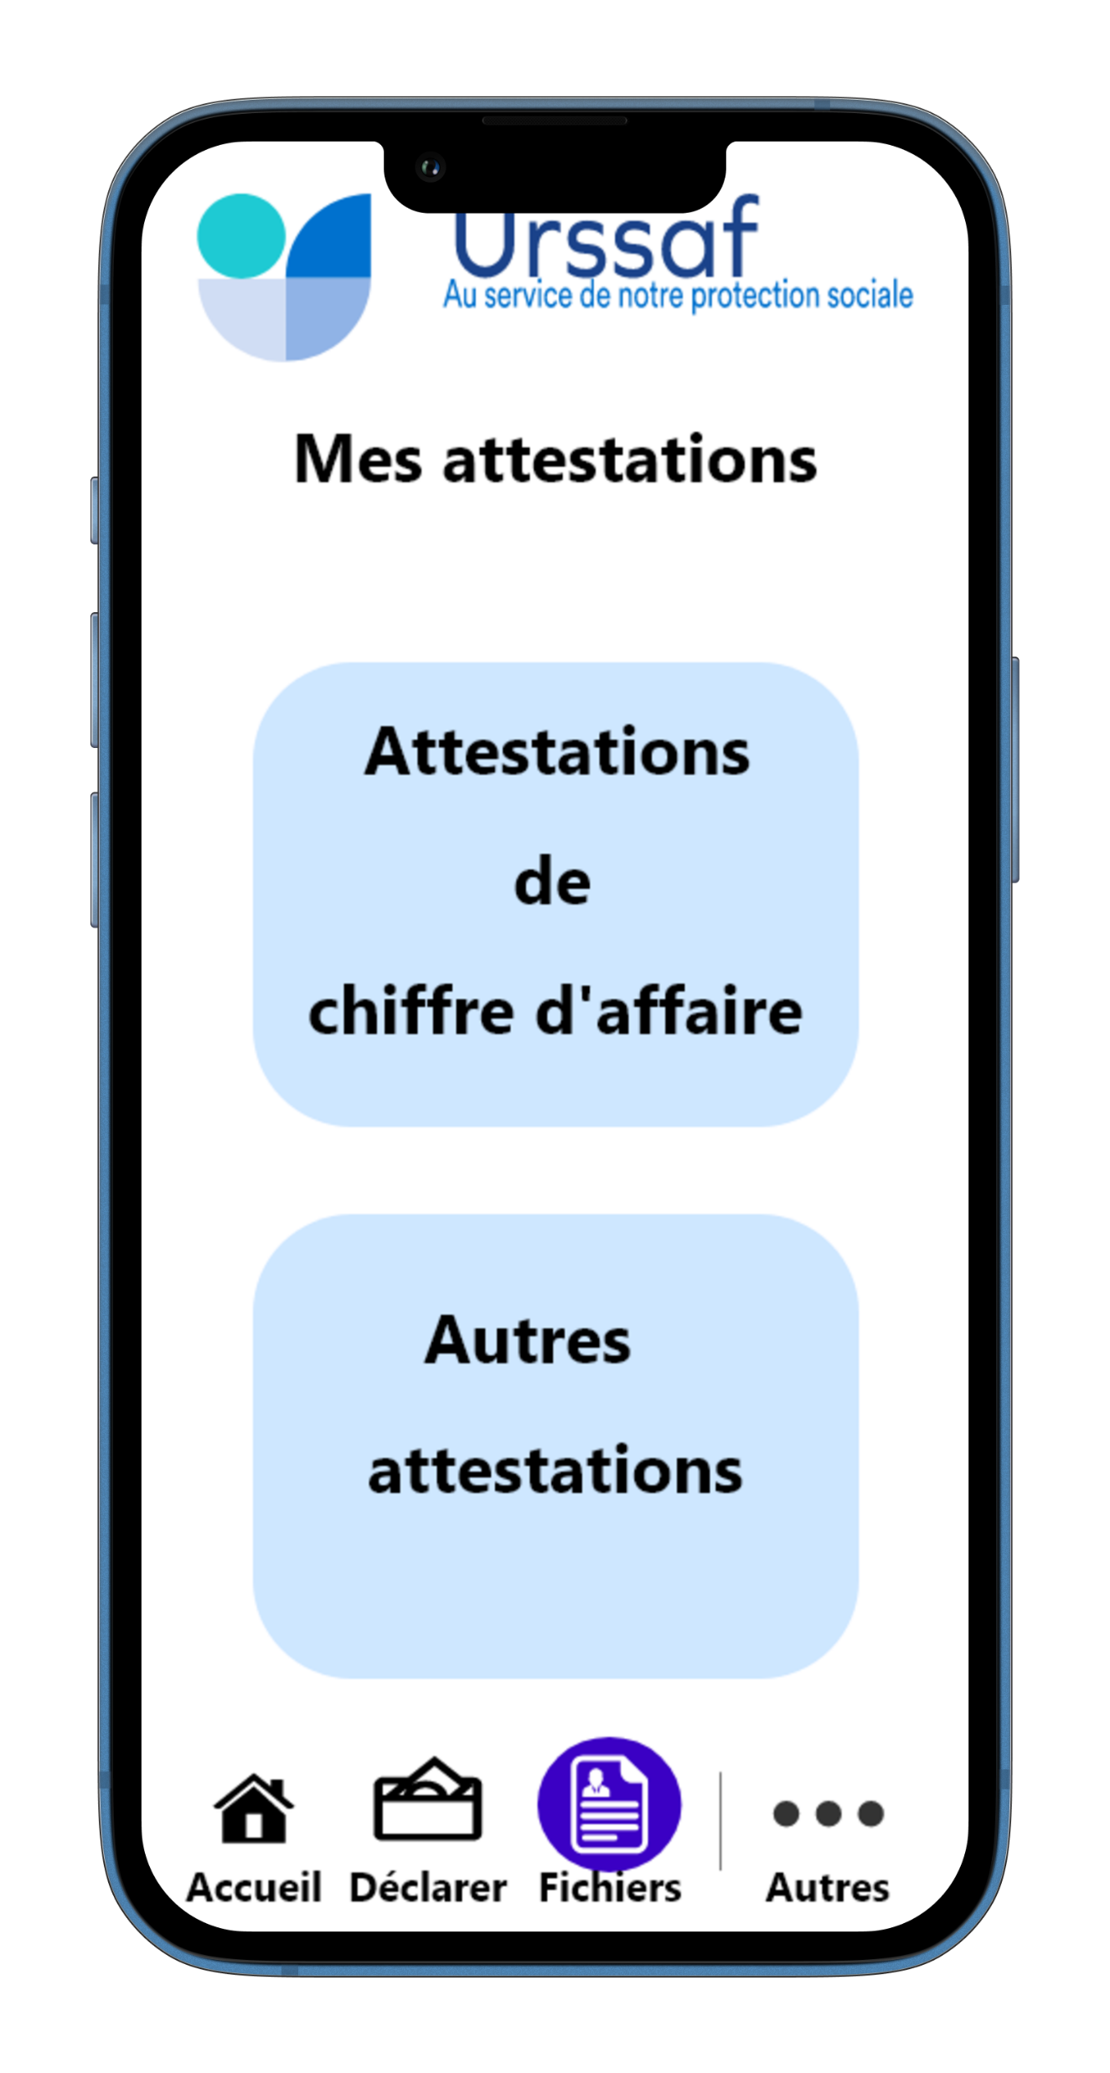
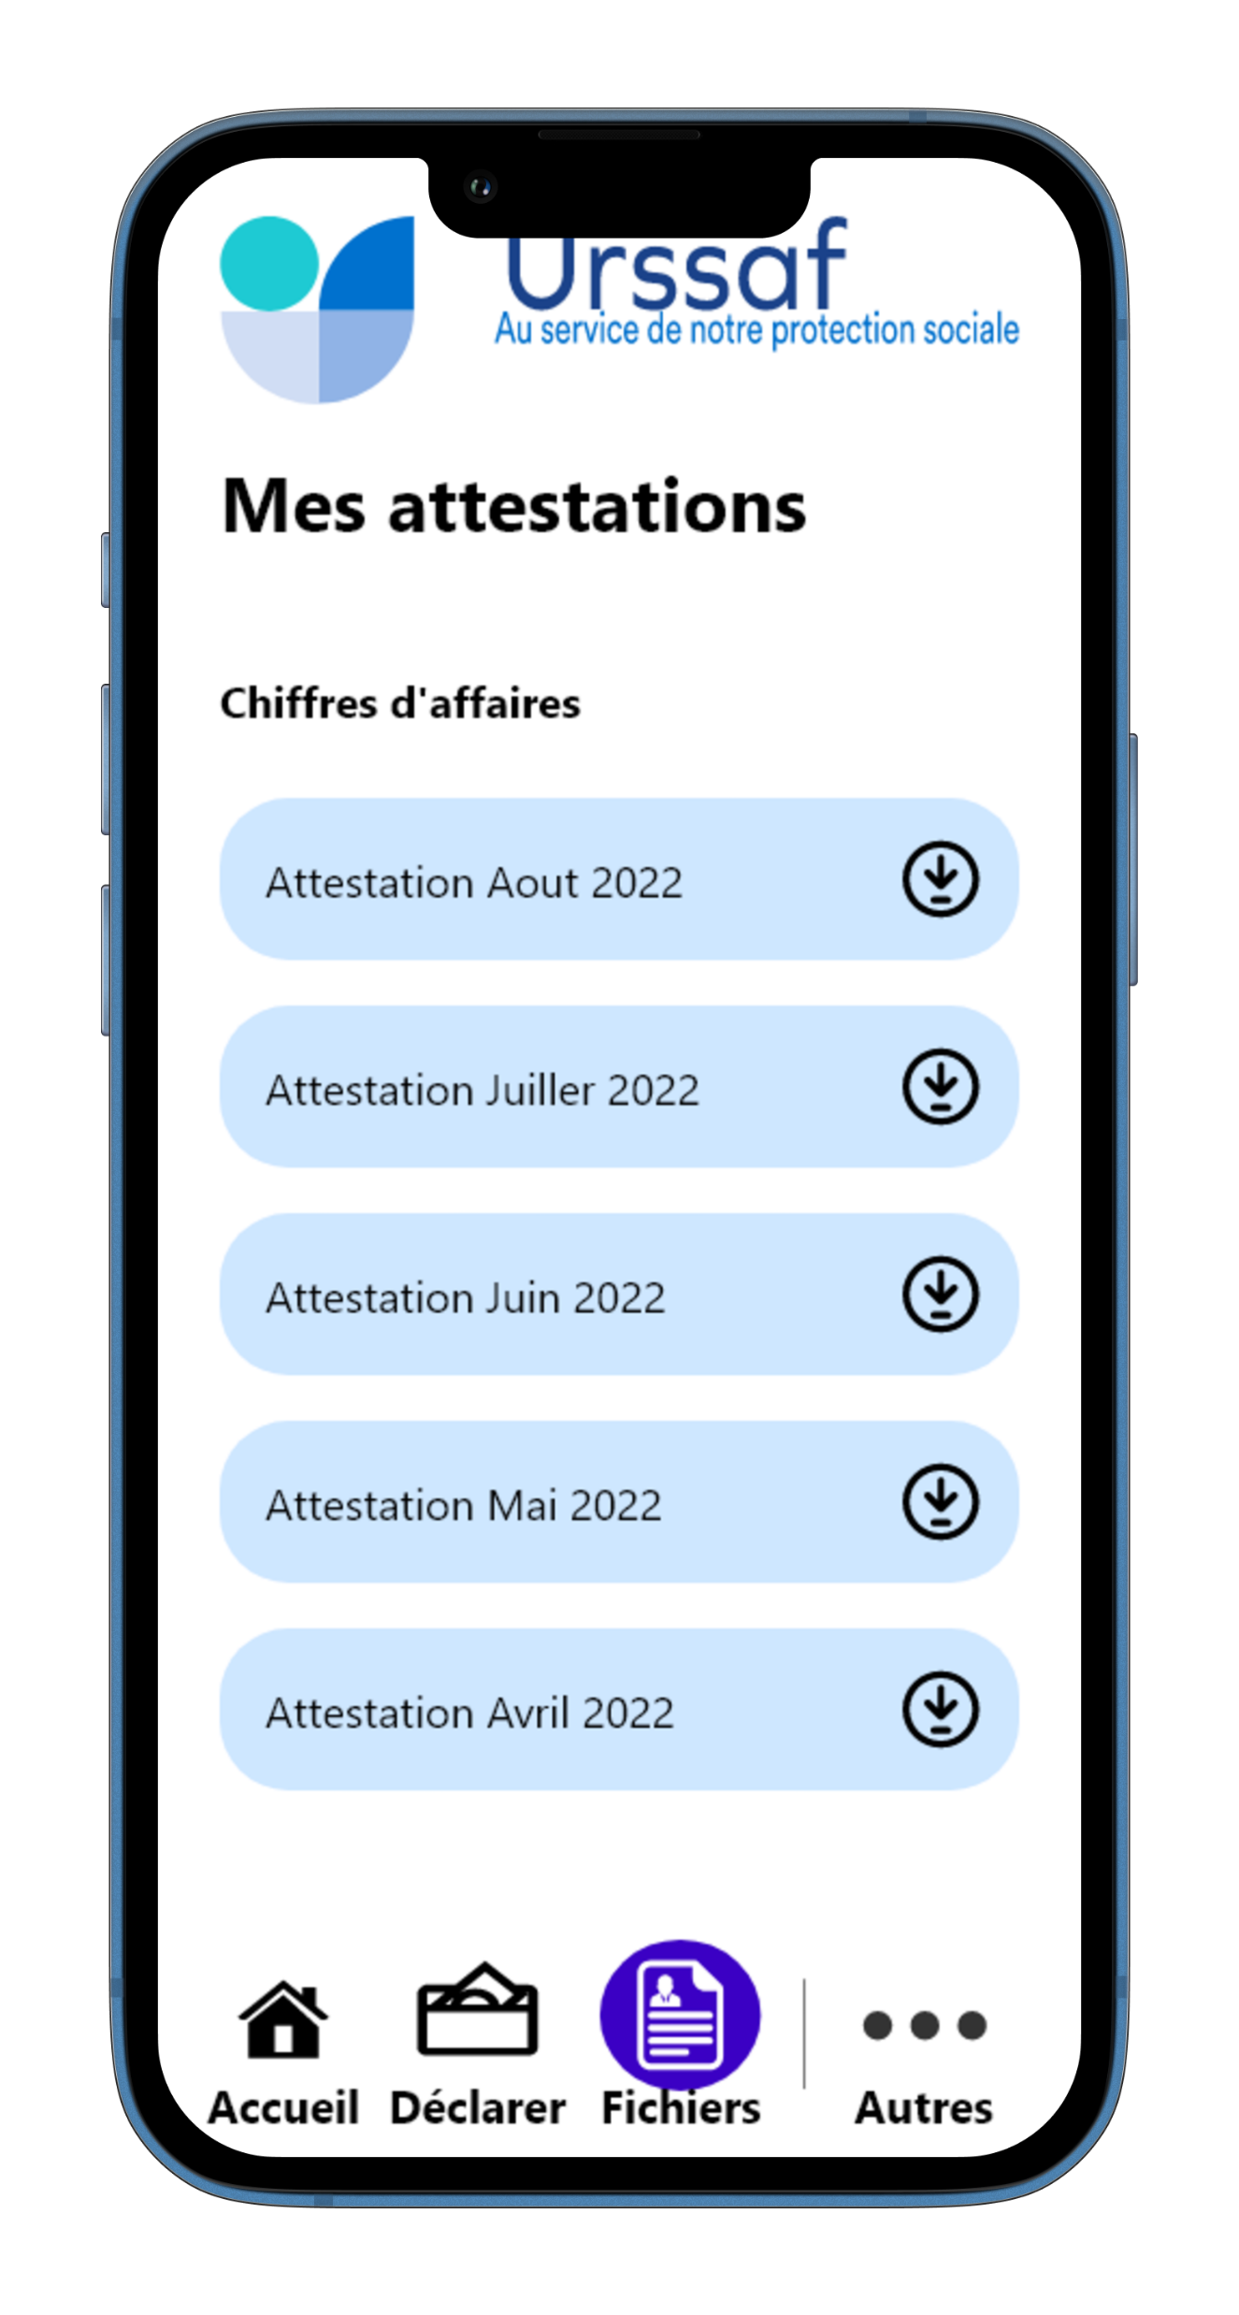
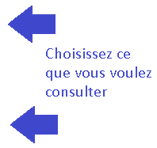
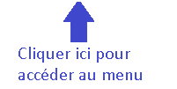
Parcours utilisateur
Cliquez sur le logo pour télécharger l’attestation de votre choix

Slide 8
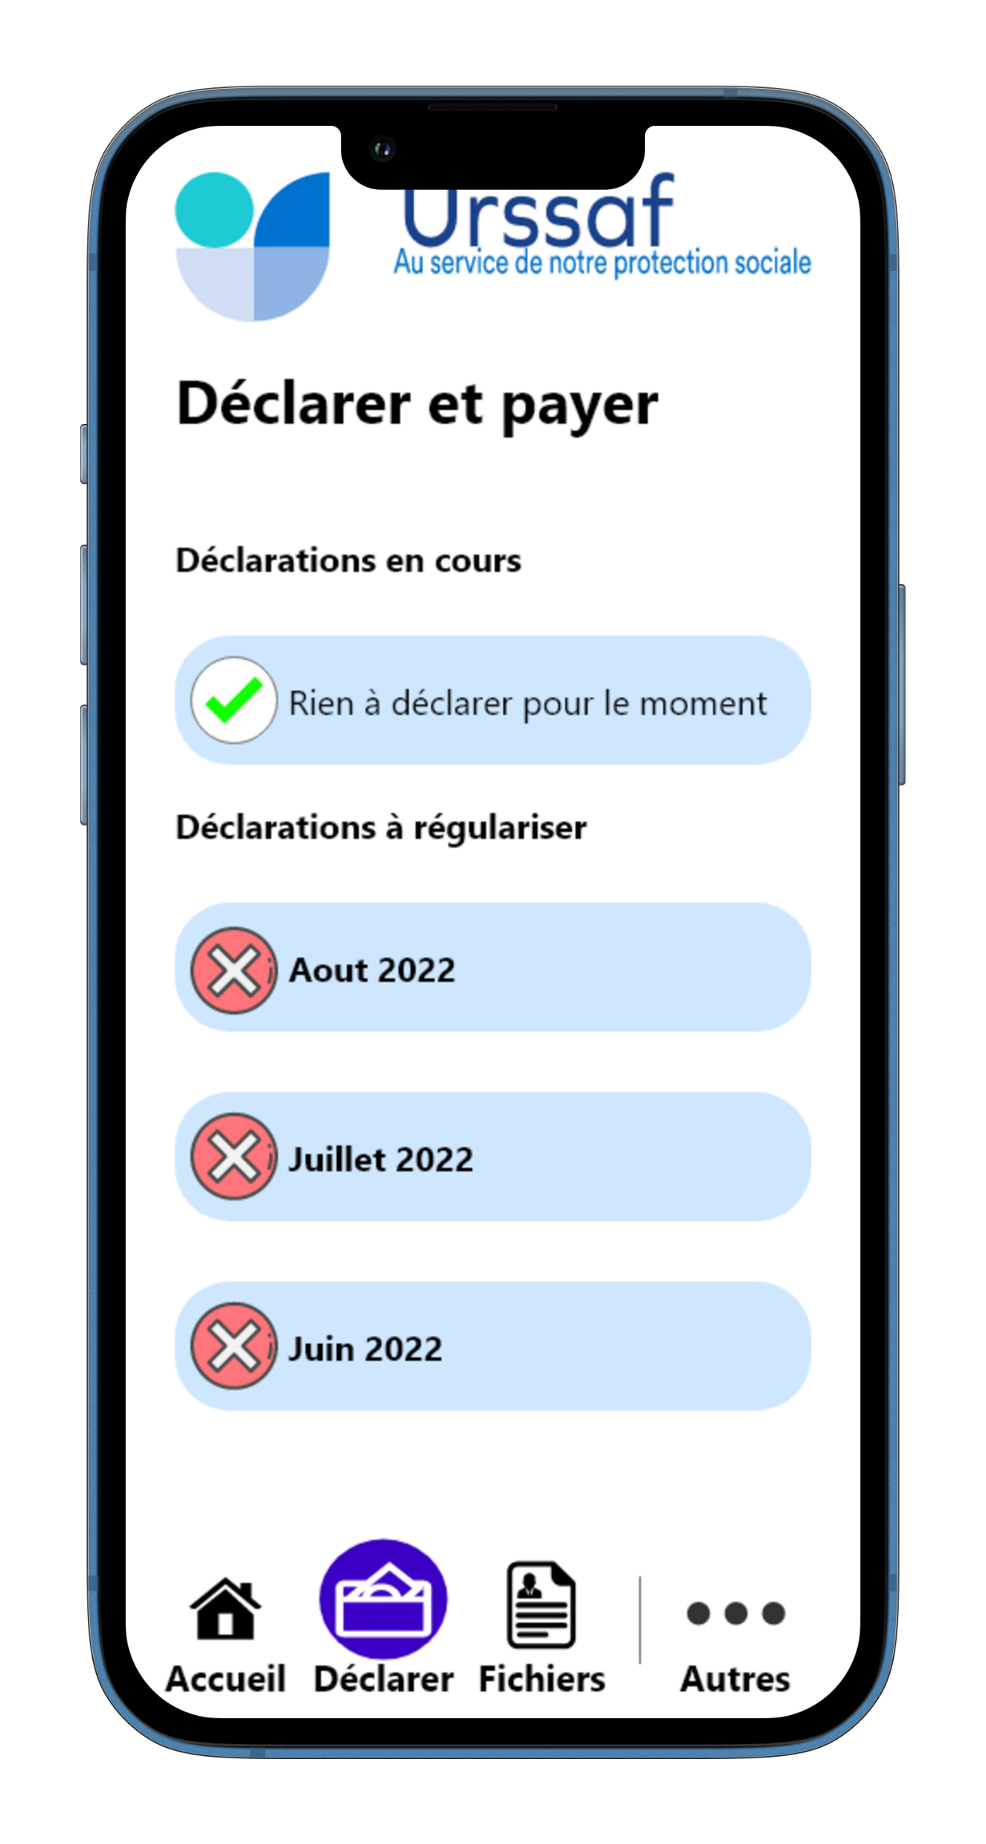
Le positionnement des blocs
Le premier bloc représente l’entête de la page. On peut y voit apparaitre le logo de l’application et le titre. Il contextualise la
page.
Le deuxième bloc représente le corps de la page. On y retrouve toutes les informations et fonctionnalités importantes. C’est la raison pour laquelle l’utilisateur s’est rendu sur cette page. Elle doit être facile à comprendre et à utiliser, tout en étant facilement lisible et agréable à consulter.
Le dernier bloc représente le bas de page. Il sert à naviguer entre tous les menus de l’application. Il doit être facile d’accès.

Slide 9
La charte graphique
Les différentes polices utilisés pour cette application ont été choisi de manière à rendre l’expérience de l’utilisateur la plus agréable possible. En utilisant une
police simple et lisible, ainsi qu’une taille assez conséquente sans être encombrante, n’importe quel utilisateur pourra profiter de son expérience sur l’application.
Concernant les couleurs, les choix se sont porté sur des couleurs sobres sur fond blanc pour faire ressortir les éléments importants.
Les logos choisi sont explicite permettant d’illustrer l’action de l’utilisateur.
Vous pouvez consulter les détails des différents choix sur le fichier PDF.

